Slide 1
РГУ НЕФТИ И ГАЗА (НИУ) ИМЕНИ И.М. ГУБКИНА Факультет: Автоматики и вычислительной техники Кафедра: Информатики Направление: 09.03.01 Информатика и вычислительная техника АА – Интегрированные автоматизированные информационные системы КУРСОВАЯ РАБОТА на тему: Применение средств машинного обучения для интеллектуального анализа данных
Руководитель:
к.ф.м.н. Доцент кафедры Информатики
Вишневская Елена
Александровна
Выполнил:
Студент группы АА-22-08
Коргин Артём
Денисович
Notes:
Слайд 1: Титульный слайд
Уважаемые студенты, Уважаемые члены комиссии. Сегодня, я, студент группы АА-22-08 Коргин Артём Денисович, хочу вам представить курсовую работу на тему: Применение средств машинного обучения для интеллектуального анализа данных.

Slide 2

1
Актуальность работы
2
Актуальность исследования обусловлена растущей потребностью в глубоких знаниях и практических навыках проведения A/B-тестов, а также в понимании особенностей анализа и интерпретации полученных данных.
Notes:
Слайд 2: Актуальность работы
Актуальность моего исследования обусловлена растущей способностью в глубоких знаниях и практических навыках проведения A/B-тестов, а также в понимании особенностей анализа и интерпретации полученных данных.
Несмотря на широкое применение A/B-тестирования, многие специалисты сталкиваются с трудностями при выборе корректных статистических методов, определении размера выборки и интерпретации результатов, что может привести к ошибочным выводам и неэффективным решениям.

Slide 3
1
Цель работы, объект и предмет исследования
3
国内研究
国外研究
Цель работы - изучение методики A/B-тестирования на примере оценки двух маркетинговых стратегий, направленных на достижение одной бизнес-задачи.
В рамках работы планируется подробно рассмотреть этапы проведения A/B-тестирования, методы обработки и анализа данных, а также особенности интерпретации результатов.
Объект исследования - процесс проведения A/B-тестирования в маркетинговой практике.
Предмет исследования – методические подходы к анализу данных, полученные в ходе эксперимента.
Notes:
Слайд 3: Цель работы, объект и предмет исследования
Цель данной работы - изучение методики AB-тестирования на примере оценки двух маркетинговых стратегий, направленных на достижение одной бизнес-задачи. В рамках работы планируется подробно рассмотреть этапы проведения AB-теста, методы обработки и анализа данных, а также особенности интерпретации результатов.
Объектом исследования выступает процесс проведения AB-тестирования в маркетинговой практике, а предметом - методические подходы к анализу данных, полученные в ходе эксперимента.

Slide 4
2
Задачи работы
4
1.
Рассмотреть теоретические основы A/B-тестирования, включая формулировку гипотез и выбор метрик.
2.
Изучить методы статистического анализа, применяемые для оценки результатов A/B-тестирования.
3.
Провести практический анализ данных двух маркетинговых стратегий с использованием выбранных методов
Notes:
Слайд 4: Задачи работы
Для достижения поставленной цели, я поставил для себя следующие задачи:
Рассмотреть теоретические основы AB-тестирования, включая формулировку гипотез и выбор метрик.
Изучить методы статистического анализа, применяемые для оценки результатов AB-тестирования.
Провести практический анализ данных двух маркетинговых стратегий с использованием выбранных методов.

Slide 5
2
Теоретические основы A/B-тестирования
5
Основные этапы A/B-тестирования
A/B-тестирование - это фундаментальный метод в Data Science и машинном обучении, который позволяет сравнивать две версии продукта, маркетинговой стратегии или иной бизнес-гипотезы для принятия решений на основе объективных данных.
1. Определение цели
2. Формулирование гипотез
3. Определение метрик
4. Разделение аудитории
5. Сбор и анализ данных
6. Принятие решений
Notes:
Слайд 5: Теоретические основы A/B-тестирования
A/B-тестирование - это фундаментальный метод в Data Science и машинном обучении, который позволяет сравнивать две версии продукта, маркетинговой стратегии или иной бизнес-гипотезы для принятия решений на основе объективных данных.
Данный метод включает следующие этапы проведения A/B-тестирования:
Определение цели: четко формулируется цель теста, которая должна отражать, что именно вы хотите улучшить или проверить.
Формулировка гипотез: выдвигается предположение о том, что изменение приведёт к улучшению ключевой метрики (например, конверсии).
Определение метрик: заранее выбираются количественные показатели, по которым будет оцениваться результат (например, количество покупок, CTR, средний чек).
Разделение аудитории: пользователи случайным образом распределяются между вариантами, чтобы исключить влияние внешних факторов.
Сбор и анализ данных: после проведения теста сравниваются значения метрик в обеих группах с помощью статистических методов (t-тест, критерий хи-квадрат и др.).
Принятие решений: если различия статистически значимы, внедряется более эффективный вариант.

Slide 6
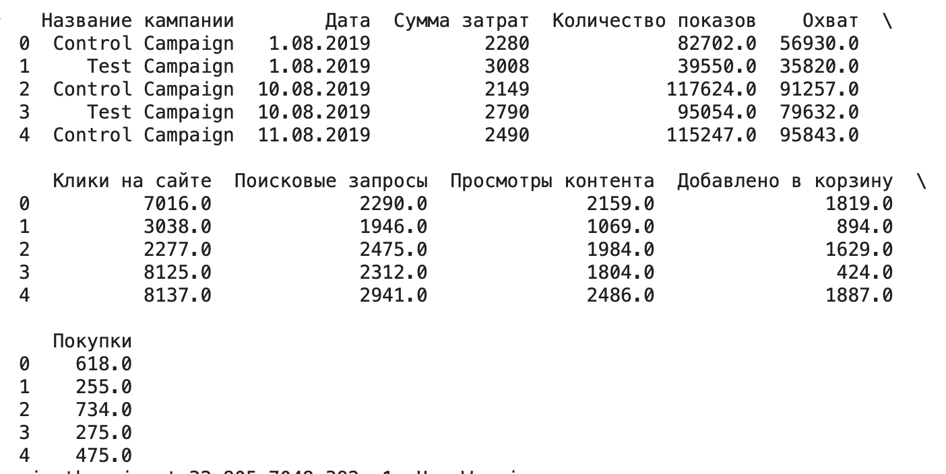
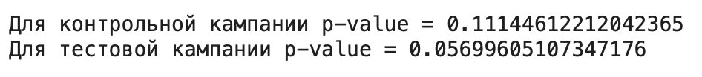
2
Описание исходных данных и обработка
6
Этапы Обработки данных
Фрагмент обработанных данных
Исправление ошибок в названиях столбцов и заполнение пропущенных значений в данных на медианные
Объединение данных в один датасет и проверка на одинаковое количество наблюдений, содержащиеся в обеих кампаниях
Проверка на нормальность
Проверка на нормальность распределения метрики «Покупки» с помощью теста Шапиро-Уилка.
Notes:
Слайд 6: Описание исходных данных и обработка
Для проведения анализа были использованы реальные данные по двум маркетинговым кампаниям: Контрольной кампании и Тестовой кампании. Данные охватывают ежедневные показатели за выбранный период и включают следующие ключевые параметры:
Название кампании
Дата
Сумма затрат
Количество показов
Охват
Клики на сайте
Поисковые запросы
Просмотры контента
Добавлено в корзину
Покупки
На слайде представлен фрагмент обработанной таблицы с данными по обеим кампаниям. И прежде, чем приступить к проведению эксперимента, я:
Исправил ошибки в названиях столбцов.
Заполнил пропуски в данных на медианные.
Объединил данные в один датасет.
Проверил на одинаковое количество наблюдений, содержащиеся в обеих кампаниях.
А также проверил на нормальность распределения метрику «Покупки» с помощью теста Шапиро-Уилка (Результаты которого показали, что данные близки к нормальному распределению (p-value > 0.05), что позволяет использовать параметрические методы анализа данных).

Slide 7
1
Проведение эксперимента
7
国内研究
Нулевая гипотеза (H₀):
Альтернативная гипотеза (H₁):
Изменения в маркетинговой стратегии не влияют на ключевые показатели – результаты в контрольной и тестовой группах не отличаются.
Изменения приводят к улучшению показателей - тестовая группа показывает лучшие результаты.
Notes:
Слайд 7: Проведение эксперимента
Для начала я поставил цель – определить, влияет ли изменение маркетингового подхода на ключевую бизнес-метрику – количество покупок.
Дальше я сформулировал следующие две гипотезы, представленные на слайде:
Нулевая гипотеза (H₀): изменения в маркетинговой стратегии не влияют на ключевые показатели (например, количество покупок) — результаты в контрольной и тестовой группах не отличаются.
Альтернативная гипотеза (H₁): изменения приводят к улучшению показателей — тестовая группа показывает лучшие результаты.
Гипотезы формулируются на основе анализа текущей ситуации и бизнес-целей, что позволяет четко определить, какой эффект ожидается от изменений.
Потом происходит случайное разделение аудитории на контрольную и тестовые группы. Я уже изначально взял данные, которые были поделены на эти выборки.
Аудитория случайным образом делится на две независимые группы:
Контрольная группа (A) — получает текущую версию маркетинговой кампании.
Тестовая группа (B) — получает новую версию с изменениями.
Случайное и равномерное распределение исключает систематические ошибки и позволяет корректно сравнивать результаты.
После того как данные разделены на две группы:
Выбираются показатели, отражающие эффективность кампании и связанные с целью теста. В моем исследовании основными метриками являются:
Количество показов
Количество кликов на сайте
Добавления в корзину
Количество покупок
Метрики позволяют объективно оценить влияние изменений на поведение пользователей и бизнес-результаты.

Slide 8
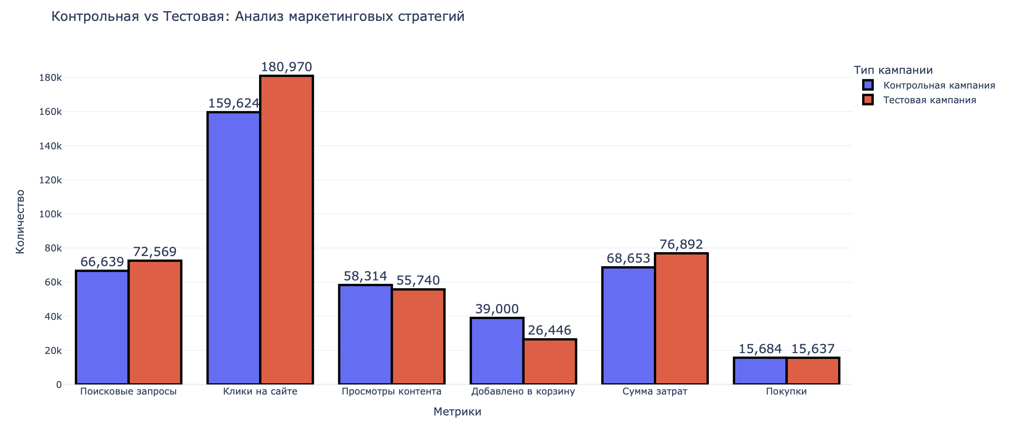
5
Анализ результатов
8
Метрика | Поисковые запросы | Клики на сайте | Просмотры контента | Добавлено в корзину | Сумма затрат | Покупки
t-тест (p-value) | 0.2540 | 0.1141 | 0.6300 | 0.0001 | 0.0043 | 0.9756
Эффект Коэна | -0.30 | -0.42 | 0.13 | 1.14 | -0.78 | 0.01
Notes:
Слайд 8: Анализ результатов
В ходе анализа я сравнил две маркетинговые кампании — контрольную и тестовую — по ключевым этапам воронки продаж.
Сначала отмечу, что тестовая кампания привлекла больше пользователей на ранних этапах — по числу поисковых запросов и кликов, однако статистически значимых различий здесь не выявлено.
Далее, на этапе добавления товаров в корзину, контрольная кампания значительно опережает тестовую — разница и статистически, и практически значима. Это говорит о том, что пользователи контрольной группы чаще переходят к оформлению заказа.
По сумме затрат тестовая кампания потребовала больше ресурсов, но при этом итоговое количество покупок у обеих кампаний практически одинаково, без статистически значимых различий.
Таким образом, тестовая кампания эффективнее привлекает трафик, но хуже конвертирует его в покупки. Контрольная же лучше удерживает пользователей на критическом этапе оформления заказа.

Slide 9
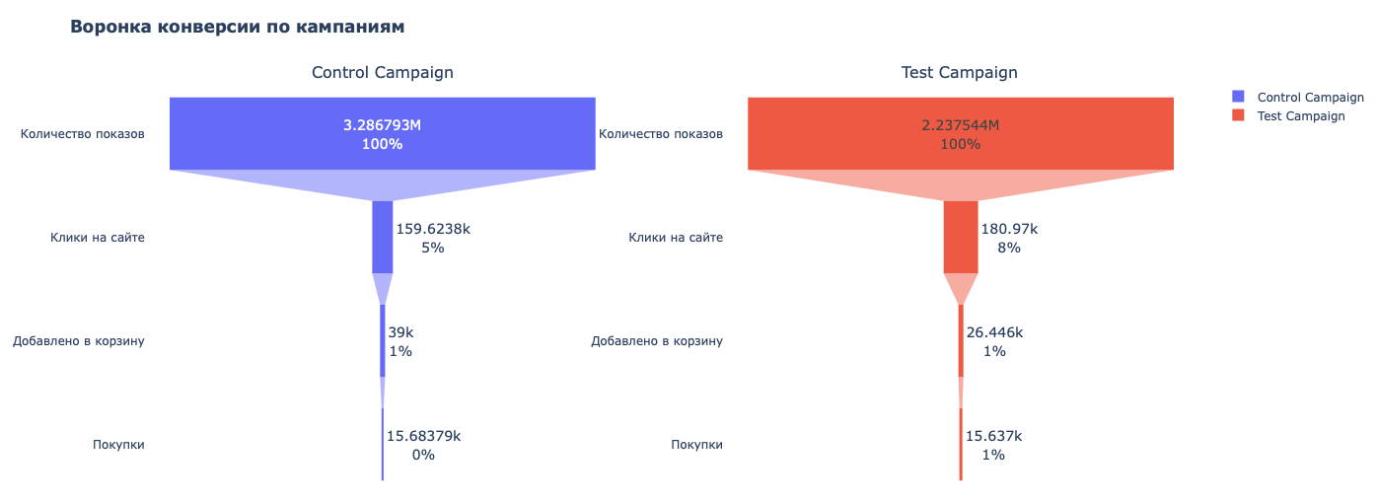
5
Анализ воронки конверсии
9
Notes:
Слайд 9: Анализ воронки конверсии
На слайде представлена воронка конверсии для контрольной и тестовой кампаний.
Контрольная кампания охватила большую аудиторию — около 3,3 миллиона показов, тогда как тестовая — 2,2 миллиона.
Однако тестовая кампания показывает более высокую конверсию из показов в клики — 8% против 5% у контроля. Это говорит о том, что тестовая реклама лучше привлекает внимание пользователей.
На следующем этапе — добавления в корзину — контрольная кампания значительно опережает тестовую по абсолютным показателям, несмотря на меньшее количество кликов.
Итоговое количество покупок у обеих кампаний практически одинаковое, при этом тестовая кампания немного лучше конвертирует добавления в корзину в покупки.
Таким образом, тестовая кампания эффективнее привлекает пользователей, но хуже удерживает их на этапе оформления заказа. Контрольная же лучше конвертирует клики в добавления в корзину.
Обе кампании имеют потенциал для улучшения, особенно на этапе завершения покупки.

Slide 10
1
Принятие решений
10
По результатам проведённых A/B-тестов, контрольная кампания показала:
Более высокие продажи и вовлечённость: Посетители чаще просматривали товары, добавляли их в корзину и совершали покупки.
Широкий охват: Эффективна для продвижения ассортимента товаров массовой аудитории.
国内研究
国外研究
Тестовая кампания выделилась:
Высокой конверсией: Лучшее соотношение добавлений в корзину к покупкам для целевых товаров.
Точечным воздействием: Подходит для продвижения специфических продуктов узкой аудитории.
Notes:
Слайд 10: Принятие решений
По результатам проведённых A/B-тестов, контрольная кампания показала:
Более высокие продажи и вовлечённость: Посетители чаще просматривали товары, добавляли их в корзину и совершали покупки.
Широкий охват: Эффективна для продвижения ассортимента товаров массовой аудитории.
Тестовая кампания выделилась:
Высокой конверсией: Лучшее соотношение добавлений в корзину к покупкам для целевых товаров.
Точечным воздействием: Подходит для продвижения специфических продуктов узкой аудитории.
Рекомендация: Используйте тестовую кампанию для точечных промо-акций, а контрольную - для масштабных распродаж с широким ассортиментом.

Slide 11
6
Заключение
11
В ходе курсовой работы было проведено комплексное исследование методики A/B-тестирования на примере сравнения двух маркетинговых стратегий.
Цель работы достигнута, все задачи выполнены:
Изучены теоретические основы
Проверены гипотезы
Проведён статистический анализ
Сделаны выводы о практической эффективности стратегий.
Практическая значимость заключается в демонстрации системного подхода к A/B-тестированию, позволяющего принимать обоснованные решения и снижать риски при внедрении изменений. Рекомендации по улучшению конверсии могут быть использованы для повышения эффективности маркетинговых кампаний.
Таким образом, работа способствует развитию навыков анализа данных и применению современных методов A/B-тестирования в маркетинге и Data Science.
Notes:
Слайд 11: Заключение
В ходе курсовой работы было проведено комплексное исследование методики A/B-тестирования на примере сравнения двух маркетинговых стратегий.
Цель работы достигнута, все задачи выполнены:
Изучены теоретические основы
Проверены гипотезы
Проведён статистический анализ
Сделаны выводы о практической эффективности стратегий.
Практическая значимость заключается в демонстрации системного подхода к A/B-тестированию, позволяющего принимать обоснованные решения и снижать риски при внедрении изменений. Рекомендации по улучшению конверсии могут быть использованы для повышения эффективности маркетинговых кампаний.
Таким образом, работа способствует развитию навыков анализа данных и применению современных методов A/B-тестирования в маркетинге и Data Science.

Slide 12
Спасибо за внимание!
Notes:
Слайд 12: Спасибо за внимание!
Спасибо за то, что меня выслушали. Готов ответить на ваши вопросы.

